Slide 1
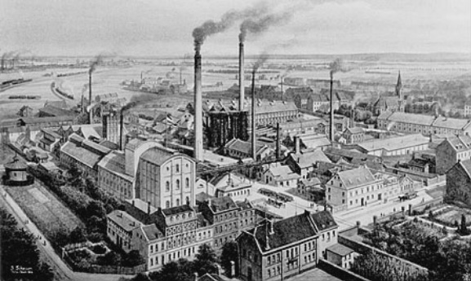
Det præmoderne samfund og industrialiseringen

Slide 2
Dagens plan:
Intro til forløb ”Aargang 0, 1850-1920 (Historieprojekt)”
Det præmoderne samfund og industrialiseringen
Industrialiseringen i Danmark
PAUSE
3. Industrialiseringen i Danmark (forsat)
4. Industrialiseringens konsekvensen

Slide 3
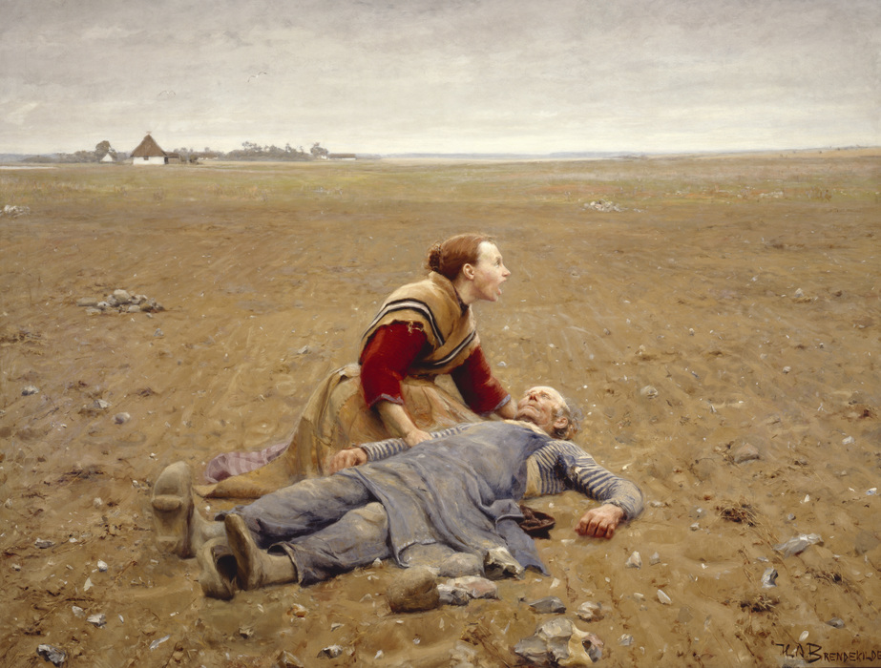

Slide 4
Forløbets målsætning er:
Forløbet har først og fremmest fokus på at lære jer om de socioøkonomiske forhold i Danmark i perioden 1850-1920.
Derudover afslutter vi forløbet med at I skal lave jeres historieprojekt.

Slide 5
Modul | Fokus
Tirsdag d.03.12.24 | Det præmoderne samfund og industrialisering
Torsdag d.05.12.24 | Land og by (Befolkningssammensætningen)
Torsdag d.12.12.24 | Udvandringen til Amerika
Torsdag d.09.01.25 | Socialisme og arbejderklassen
Torsdag d.16.01.25 | Septemberforliget
Fredag d.17.01.25 | Børns vilkår under forandring
Torsdag d.23.01.25 | Køn og seksualitet
Fredag d.24.01.25 (2.modul) | Demokrati i udvikling
Fredag d.24.01.25 (3.modul) | Historieprojekt (selvstændigt arbejde i klassen)
Torsdag d.30.01.25 | Historieprojekt (selvstændigt arbejde i klassen)
Fredag d.31.01.25 | Historieprojekt (selvstændigt arbejde i klassen)
Tirsdag d.25.02.25 | Historieprojekt (selvstændigt arbejde i klassen)

Slide 6
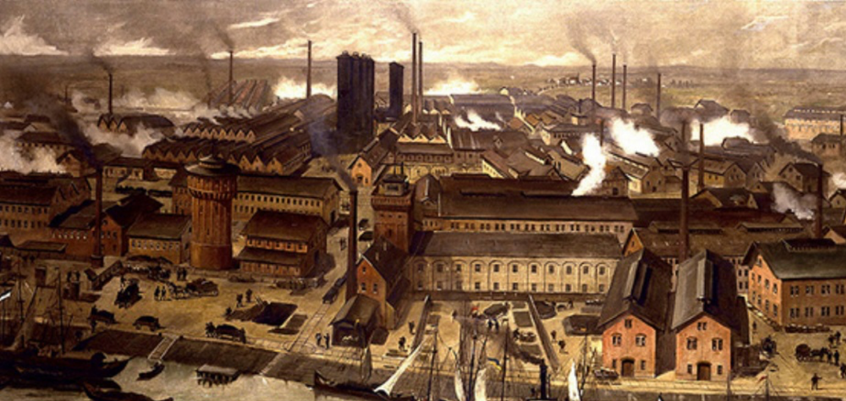
Det præmoderne samfund og industrialiseringen

Slide 7
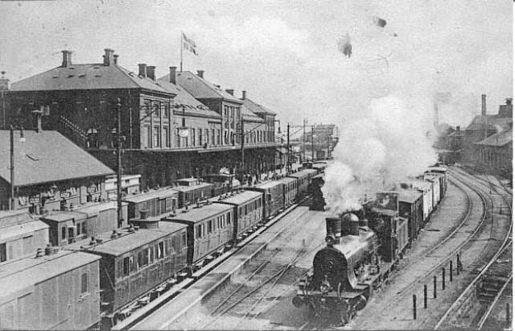
Industrialiseringen i Danmark
Var alle syv forudsætninger tilstede i Danmark fra 1850 og frem?

Slide 8
INDUSTRIALISERINGENS KONSEKVENSER
Det før-industrielle samfund
Statisk økonomi
Stor landbefolkning, lille bybefolkning
Begrænset arbejdsdeling
Selvforsyningsøkonomi → man skaber det man selv bruger
Høj fødselstal + høj dødelighed
Ulige fordeling af jorden (Adelen ejer det meste af jorden)
Det industrielle samfund
Dynamisk økonomi
Lille landbefolkning, stor bybefolkning
Ubegrænset arbejdsdeling
Markedsøkonomi → masseproduktion
Høj fødselstal + høj dødelighed
Mere lige fordeling af jorden (Alle må eje jord, men de rigeste har stadig mest)
7 forudsætninger for industrialisering
Købedygtigt marked for industrivarer
Tilstrækkelig arbejdskraft til rådighed
Transportsystem
Råstoffer som kan forarbejdes
Tilstrækkelig stor kapital
Kredit- og banksystem
Tekniske redskaber som muliggør maskinel masseproduktion

